Slide 1
清流一中信息技术社《python 数据分析》
python运算符和表达式

Slide 2
清流一中信息技术社《python 数据分析》
4.1.3
Python的运算符和表达式
在Python程序设计语言中对常量或变量进行运算或处理的符号称为运算符，参与运算的对象称为操作数。常用的运算符有算术运算符、逻辑运算符、关系运算符、赋值运算符、成员运算符等。由运算符、操作数连接而成的式子称为表达式，操作数可以是常量、变量、函数等。
表达式例举：3*a+b-5

Slide 3
清流一中信息技术社《python 数据分析》
Python的运算符和表达式
1 x 的 y 次方(xy) 以下python表达式正确的是?
A x^y
B x**y
C x^^y
2 22 % 3 表达式输出结果为？
A 7
B 1
C 0
D 5

Slide 4
清流一中信息技术社《python 数据分析》
Python的运算符和表达式
3 如果表达式的操作符有相同的优先级，则运算规则是？
A 左到右
B 右到左
C 都可以
4 3*1**3 表达式输出结果为？
A 27
B 9
C 3
D 1

Slide 5
清流一中信息技术社《python 数据分析》
Python的运算符和表达式
5 以上代码输出结果为？
A yes
B no
C 编译出错

Slide 6
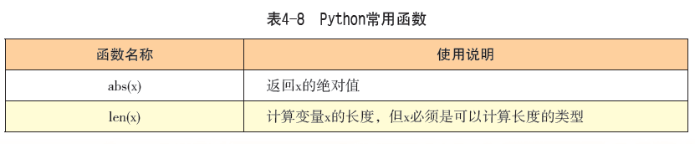
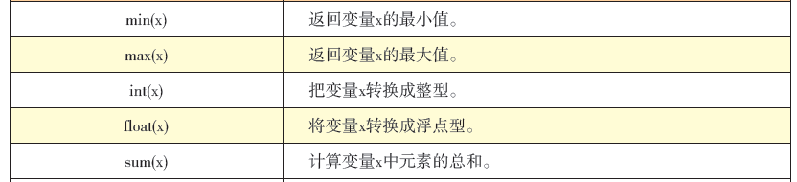
清流一中信息技术社《python 数据分析》
Python的函数
函数是python语言的基石，是组织好、可重复使用的、用来实现单一或相关联功能的代码段。
python默认带有一些常用的函数，如求绝对值函数、求和函数、求最大值和最小值函数等。

Slide 7
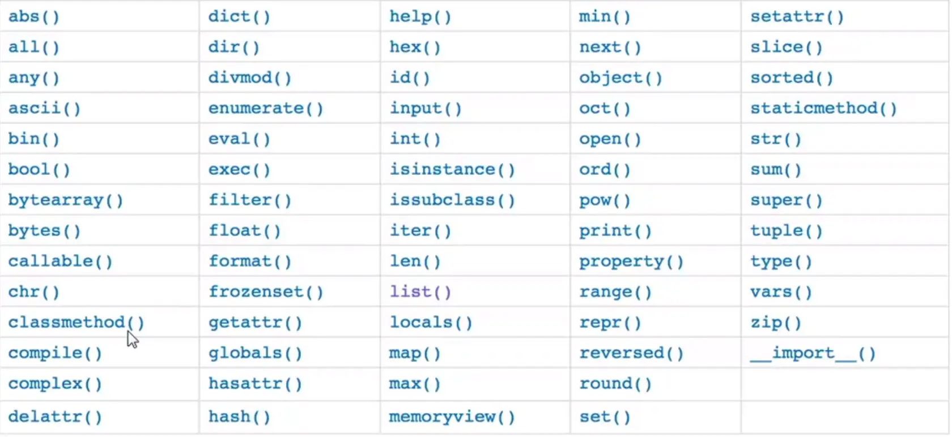
常见内置函数
清流一中信息技术社《python 数据分析》
Python的函数

Slide 8
函数能提高应用的模块性，和代码的重复利用率。我们已经知道Python提供了许多内建函数，比如print()。但你也可以自己创建函数,创建函数可以理解为创建某种用途的工具，这类函数叫做用户自定义函数。
清流一中信息技术社《python 数据分析》
4.1.4
Python的函数
def functionname([parameterlist]):
[functionbody]

Slide 9
函数参数的传递
清流一中信息技术社《python 数据分析》
Python的函数
def demo(obj):
print(obj)
test1=input('请输入信息:')
demo(test1)
定义或创建函数，此时的函数参数obj为形式参数。
调用函数，此时的函数参数test1的实际参数

Slide 10
综合实例：美元兑换人民币
清流一中信息技术社《python 数据分析》
Python的函数
def exchange(dollar):
USD = 6.48
rmb= dollar* USD
return rmb
money = float(input('请输入要转换的美元金额：'))
print('兑换后人民币金额是：',exchange(money))

